Slide 1
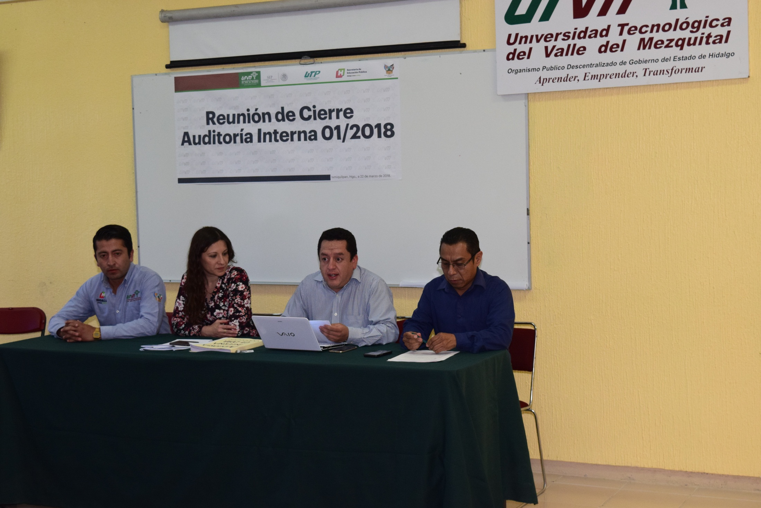
REUNIÓN DE AUDITORES INTERNOS
Mayo 23 de 2018
Objetivo General: Identificar la correspondencia entre los procesos y sub procesos del Sistema de Gestión de Calidad y las clausulas de la norma ISO 9001:2015, con el fin de optimizar los recursos necesarios para llevar a cabo las auditorías internas.
SISTEMA DE GESTIÓN DE CALIDAD

Slide 2
Contenido de la Norma
Capítulo 4 Contexto de la organización
4.1 Comprensión de la organización y de su contexto.
4.2 Comprensión de las necesidades y expectativas de las
partes interesadas.
4.3 Determinación del alcance del sistema de gestión
de la calidad.
4.4 Sistema de gestión de la calidad y sus procesos.
REUNIÓN DE AUDITORES INTERNOS
Mayo 23 de 2018
SISTEMA DE GESTIÓN DE CALIDAD

Slide 3
Contenido de la Norma
Capítulo 5 Liderazgo
5.1 Liderazgo y compromiso.
5.2 Política
5.3 Roles, responsabilidades y autoridades
en la organización.
REUNIÓN DE AUDITORES INTERNOS
Mayo 23 de 2018
SISTEMA DE GESTIÓN DE CALIDAD

Slide 4
Contenido de la Norma
Capítulo 6 Planificación
6.1 Acciones para abordar riesgos y oportunidades.
6.2 Objetivos de la calidad y planificación para lograrlos.
6.3 Planificación de los cambios.
REUNIÓN DE AUDITORES INTERNOS
Mayo 23 de 2018
SISTEMA DE GESTIÓN DE CALIDAD

Slide 5
Contenido de la Norma
Capítulo 7 Apoyo
7.1 Recursos.
7.2 Competencia.
7.3 Toma de conciencia.
7.4 Comunicación.
7.5 Información documentada.
REUNIÓN DE AUDITORES INTERNOS
Mayo 23 de 2018
SISTEMA DE GESTIÓN DE CALIDAD

Slide 6
Contenido de la Norma
Capítulo 8 Operación
8.1 Planificación y control operacional.
8.2 Requisitos para los productos y servicios.
8.3 Diseño y desarrollo de los productos y servicios.
8.4 Control de los procesos, productos y
servicios suministrados externamente.
8.5 Producción y provisión del servicio.
8.6 Liberación de los productos y servicios.
8.7 Control de las salidas no conformes.
REUNIÓN DE AUDITORES INTERNOS
Mayo 23 de 2018
SISTEMA DE GESTIÓN DE CALIDAD

Slide 7
Contenido de la Norma
Capítulo 9 Evaluación del desempeño
9.1 Seguimiento, medición, análisis y evaluación.
9.2 Auditoría interna.
9.3 Revisión por la dirección.
REUNIÓN DE AUDITORES INTERNOS
Mayo 23 de 2018
SISTEMA DE GESTIÓN DE CALIDAD

Slide 8
Contenido de la Norma
Capítulo 10 Mejora
10.1 Generalidades.
10.2 No conformidad y acción correctiva.
10.3 Mejora continua.
REUNIÓN DE AUDITORES INTERNOS
Mayo 23 de 2018
SISTEMA DE GESTIÓN DE CALIDAD

Slide 9
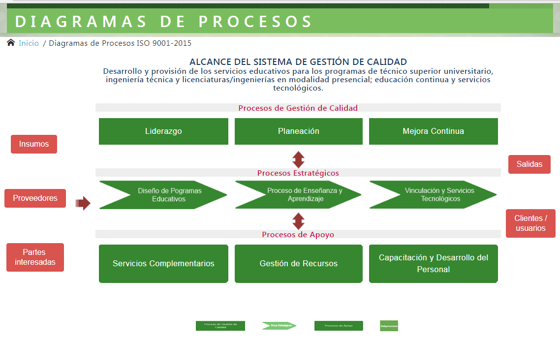
Procesos y Subprocesos
REUNIÓN DE AUDITORES INTERNOS
Mayo 23 de 2018
SISTEMA DE GESTIÓN DE CALIDAD

Slide 10
Procesos y Subprocesos
REUNIÓN DE AUDITORES INTERNOS
Mayo 23 de 2018
Proceso | Subproceso
Liderazgo | Revisión por la Dirección (PR-RD-01)
Planeación | Planeación (PR-PL-01)
Mejora continua | Acciones correctivas (PR-AC-01)
 | Gestión de Riesgos (PR-GR-01)
 | Control de Salidas no Conformes (PR-SNC-01)
 | Control de Información Documentada (PR-ID-01)
 | Auditorías Internas (PR-AI-01)
Diseño de programas educativos | Diseño del Contenido Temático (PR-DIS-01)
SISTEMA DE GESTIÓN DE CALIDAD

Slide 11
Procesos y Subprocesos
REUNIÓN DE AUDITORES INTERNOS
Mayo 23 de 2018
Proceso | Subproceso
Proceso de Enseñanza Aprendizaje | Programación y Seguimiento Cuatrimestral de Actividades Académicas
 | Evaluación del Aprendizaje Basado en Competencias
 | Investigación
Vinculación y Servicios Tecnológicos | Promoción y Difusión Institucional
 | Educación Continua
 | Seguimiento de Egresados
 | Control y Seguimiento de Estadías
 | Movilidad Académica
 | Incubadora de Empresas
 | Servicios Tecnológicos
SISTEMA DE GESTIÓN DE CALIDAD

Slide 12
Procesos y Subprocesos
REUNIÓN DE AUDITORES INTERNOS
Mayo 23 de 2018
Proceso | Subproceso
Servicios Complementarios | Servicios Escolares
 | Servicios Bibliotecarios
 | Apoyo Integral al Estudiante
 | Asignación de Becas
 | Actividades Culturales y Deportivas
 | Servicio Médico
Gestión de Recursos | Mantenimiento a Infraestructura y Equipo
 | Adquisiciones
Capacitación y Desarrollo del Personal | Formación, Capacitación y Actualización de Personal
SISTEMA DE GESTIÓN DE CALIDAD

Slide 13
Ejemplo
REUNIÓN DE AUDITORES INTERNOS
Mayo 23 de 2018
Tomar notas
Reflexión
Hacer analogías
Anotar Palabras clave
Construir mapas mentales
SISTEMA DE GESTIÓN DE CALIDAD

Slide 14
Ejemplo
REUNIÓN DE AUDITORES INTERNOS
Mayo 23 de 2018
¿Cómo?
¡¡ A través de un reporte ¡¡
Publicado en la intranet
SISTEMA DE GESTIÓN DE CALIDAD

Slide 15
Ejemplo
REUNIÓN DE AUDITORES INTERNOS
Mayo 23 de 2018
Existen????
¿Son compatibles?
SISTEMA DE GESTIÓN DE CALIDAD

Slide 16
Ejemplo
REUNIÓN DE AUDITORES INTERNOS
Mayo 23 de 2018
Educativo
¡¡Alcance¡¡
¿Cuáles son éstos?
Educ. Continua
Servicios Tecnológicos
SISTEMA DE GESTIÓN DE CALIDAD

Slide 17
Ejemplo
REUNIÓN DE AUDITORES INTERNOS
Mayo 23 de 2018
Para ser conforme con los requisitos de esta norma mexicana, una organización necesita planificar e implementar acciones para abordar los riesgos y las oportunidades…
El enfoque a procesos implica la definición y gestión sistemática de los procesos y sus interacciones…
¡¡¡Cumpliendo los requisitos de la Norma¡¡¡
SISTEMA DE GESTIÓN DE CALIDAD

Slide 18
Ejemplo
REUNIÓN DE AUDITORES INTERNOS
Mayo 23 de 2018
¿?
Tecnológicos
Materiales
Humanos
Financieros
SISTEMA DE GESTIÓN DE CALIDAD

Slide 19
Ejemplo
REUNIÓN DE AUDITORES INTERNOS
Mayo 23 de 2018
¿Cómo se logra?
Promoviendo la eficiencia en lo que a cada uno le toca
SISTEMA DE GESTIÓN DE CALIDAD

Slide 20
Ejemplo
REUNIÓN DE AUDITORES INTERNOS
Mayo 23 de 2018
Haciendo eficientemente lo que me toca
Debo verificar
SISTEMA DE GESTIÓN DE CALIDAD

Slide 21
Ejemplo
REUNIÓN DE AUDITORES INTERNOS
Mayo 23 de 2018
¿Evidencia?
SISTEMA DE GESTIÓN DE CALIDAD

Slide 22
Ejemplo
REUNIÓN DE AUDITORES INTERNOS
Mayo 23 de 2018
¿Cómo promuevo la mejora?
SISTEMA DE GESTIÓN DE CALIDAD

Slide 23
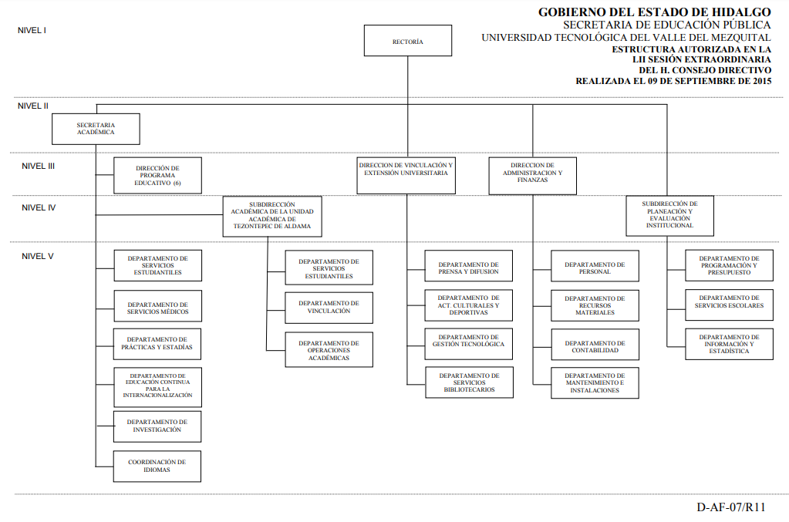
Ejemplo
REUNIÓN DE AUDITORES INTERNOS
Mayo 23 de 2018
¿Compartir el liderazgo?
SISTEMA DE GESTIÓN DE CALIDAD

Slide 24
Ejemplo
REUNIÓN DE AUDITORES INTERNOS
Mayo 23 de 2018
¿Cuáles son?
¿Dónde están?
¿Se comprenden?
¿Se cumplen?
SISTEMA DE GESTIÓN DE CALIDAD

Slide 25
Ejemplo
REUNIÓN DE AUDITORES INTERNOS
Mayo 23 de 2018
¿Dónde están?
SISTEMA DE GESTIÓN DE CALIDAD

Slide 26
Ejemplo
REUNIÓN DE AUDITORES INTERNOS
Mayo 23 de 2018
¿Internos o Externos?
¡¡¡ Debo medirla ¡¡¡
SISTEMA DE GESTIÓN DE CALIDAD

Slide 27
Tabla de correspondencia
REUNIÓN DE AUDITORES INTERNOS
Mayo 23 de 2018
Requisito | Subproceso | Evidencia
5.1.1: a) Rendir cuentas de la eficacia | Revisión de la Dirección (PR-RD-01) | Reportes generados por las áreas administrativas.
SISTEMA DE GESTIÓN DE CALIDAD

Slide 28
Tabla de correspondencia
REUNIÓN DE AUDITORES INTERNOS
Mayo 23 de 2018
Requisito | Subproceso | Evidencia
5.1.1: a) Rendir cuenta de la eficacia. | Revisión de la Dirección (PR-RD-01) | Reportes generados por las áreas administrativas.
5.1.1: b) Establecer la política y los objetivos de la calidad. |  | Manual de organización, Intranet
SISTEMA DE GESTIÓN DE CALIDAD

Slide 29
Tabla de correspondencia
REUNIÓN DE AUDITORES INTERNOS
Mayo 23 de 2018
Requisito | Subproceso | Evidencia
5.1.1: c) Integración en el SGC de los procesos de negocio. |  | Alcance de la certificación
SISTEMA DE GESTIÓN DE CALIDAD

Slide 30
Tabla de correspondencia
REUNIÓN DE AUDITORES INTERNOS
Mayo 23 de 2018
Requisito | Subproceso | Evidencia
5.1.1: c) Integración en el SGC de procesos de negocio |  | Alcance de la certificación
5.1.1: d) Enfoque a procesos y pensamiento basado en riesgos. | Gestión de Riesgos (PR-GR-01); todos los procesos. | Planificación del proceso
0.3.3 Para ser conforme con los requisitos de esta norma mexicana, una organización necesita planificar e implementar acciones para abordar los riesgos y las oportunidades.
SISTEMA DE GESTIÓN DE CALIDAD

Slide 31
Tabla de correspondencia
REUNIÓN DE AUDITORES INTERNOS
Mayo 23 de 2018
Requisito | Subproceso | Evidencia
5.1.1: e) Recursos | Revisión de la Dirección (PR-RD-01); todos los procesos. | Minuta de acuerdos
SISTEMA DE GESTIÓN DE CALIDAD

Slide 32
Tabla de correspondencia
REUNIÓN DE AUDITORES INTERNOS
Mayo 23 de 2018
Requisito | Subproceso | Evidencia
5.1.1: e) Recursos | Revisión de la Dirección (PR-RD-01); todos los procesos. | Minuta de acuerdos
5.1.1: f) Comunicando la importancia de eficacia y conformidad | Revisión de la Dirección (PR-RD-01); todos los procesos. | Minuta de acuerdos (indirectamente)
SISTEMA DE GESTIÓN DE CALIDAD

Slide 33
Tabla de correspondencia
REUNIÓN DE AUDITORES INTERNOS
Mayo 23 de 2018
Requisito | Subproceso | Evidencia
5.1.1: g) Logro de resultados | Revisión de la Dirección (PR-RD-01); todos los procesos. | Reportes generados por las áreas administrativas. Indicadores.
SISTEMA DE GESTIÓN DE CALIDAD

Slide 34
Tabla de correspondencia
REUNIÓN DE AUDITORES INTERNOS
Mayo 23 de 2018
Requisito | Subproceso | Evidencia
5.1.1: h) Apoyo a los demás | Revisión de la Dirección (PR-RD-01); todos los procesos. | Reportes generados por las áreas administrativas. Indicadores.
SISTEMA DE GESTIÓN DE CALIDAD

Slide 35
Tabla de correspondencia
REUNIÓN DE AUDITORES INTERNOS
Mayo 23 de 2018
Requisito | Subproceso | Evidencia
5.1.1: h) Apoyo a los demás | Revisión de la Dirección (PR-RD-01); todos los procesos. | Reportes generados por las áreas administrativas. Indicadores.
5.1.1: i) Promoción de la mejora | Revisión de la Dirección (PR-RD-01); todos los procesos. | Reportes generados por las áreas administrativas. Minuta de acuerdos. Indicadores.
SISTEMA DE GESTIÓN DE CALIDAD

Slide 36
Tabla de correspondencia
REUNIÓN DE AUDITORES INTERNOS
Mayo 23 de 2018
Requisito | Subproceso | Evidencia
5.1.1: j) Apoyo otros roles | Revisión de la Dirección (PR-RD-01); todos los procesos. | Reportes generados por las áreas administrativas.
SISTEMA DE GESTIÓN DE CALIDAD

Slide 37
Tabla de correspondencia
REUNIÓN DE AUDITORES INTERNOS
Mayo 23 de 2018
Requisito | Subproceso | Evidencia
5.1.2: a) Requisitos del cliente, legales y reglamentarios. | Revisión de la Dirección (PR-RD-01); todos los procesos. | Reportes generados por las áreas administrativas. Planificación de cada proceso.
SISTEMA DE GESTIÓN DE CALIDAD

Slide 38
Tabla de correspondencia
REUNIÓN DE AUDITORES INTERNOS
Mayo 23 de 2018
Requisito | Subproceso | Evidencia
5.1.2: a) Requisitos del cliente, legales y reglamentarios. | Revisión de la Dirección (PR-RD-01); todos los procesos. | Reportes generados por las áreas administrativas. Planificación de cada proceso.
5.1.2: b) Determinación de riesgos y oportunidades.
SISTEMA DE GESTIÓN DE CALIDAD

Slide 39
Tabla de correspondencia
REUNIÓN DE AUDITORES INTERNOS
Mayo 23 de 2018
Requisito | Subproceso | Evidencia
5.1.2: c) Enfoque en la satisfacción del cliente. | Todos los procesos. | Planificación de cada proceso.
SISTEMA DE GESTIÓN DE CALIDAD

Slide 40
Conclusiones
REUNIÓN DE AUDITORES INTERNOS
Mayo 23 de 2018
1. Leer y analizar cada clausula de la norma.
2. Identificar cada proceso del SGC.
Entradas
Salidas
Clientes
3. Apoyarse en la terminología de ISO.
SISTEMA DE GESTIÓN DE CALIDAD

Slide 41
REUNIÓN DE AUDITORES INTERNOS
Mayo 23 de 2018
Calidad significa hacer lo correcto cuando nadie esta mirando.
Henry Ford
SISTEMA DE GESTIÓN DE CALIDAD

